Slide 1
Business Case NUDE PROJECT
Paloma Pérez de Madid Laguna

Slide 2
Agenda
Objetivos del proyecto.
Organigrama del proyecto.
Modelo de toma de decisiones del proyecto.
Planning
Coste

Slide 3
Objetivos
NUDE PROJECT

Slide 4
Objetivos
Desarrollo de una página Web para NudeProject:
Mejorar la Experiencia del Usuario en el Proceso de Compra
Implementar un Sistema de Devoluciones
Ofrecer Opciones de Financiación
Optimizar Procesos Internos

Slide 5
Objetivos
1) Mejorar la Experiencia del Usuario en el Proceso de Compra
Facilidad de Navegación: Crear una interfaz de usuario intuitiva y amigable que permita a los clientes encontrar y seleccionar sudaderas fácilmente.
Descripción y Fotos de Productos: Proveer descripciones detalladas y fotos de alta calidad para ayudar a los clientes a tomar decisiones de compra informadas.Proceso de
Pedido Simplificado: Optimizar el proceso de pedido para hacerlo rápido, sencillo y sin complicaciones.

Slide 6
Objetivos
2) Implementar un Sistema de Devoluciones
Devoluciones de Productos No Abiertos: Establecer un sistema que permita a los clientes devolver artículos no abiertos de manera sencilla y eficiente.
Política de Devoluciones Transparente: Comunicar claramente las políticas de devoluciones para evitar confusiones y mejorar la satisfacción del cliente.

Slide 7
Objetivos
3) Ofrecer Opciones de Financiación
Venta con Financiación: Desarrollar un servicio que permita a los clientes comprar sudaderas con pagos mensuales durante un período de 24 meses.
Integración de Pagos Seguros: Asegurar que el sistema de pagos a plazos sea seguro y fiable, tanto para la empresa como para los clientes.

Slide 8
Objetivos
4) Optimizar Procesos Internos
Revisión de Procesos: Evaluar y mejorar los procesos internos relacionados con la gestión de pedidos, devoluciones y financiación.
Reducción de Costes: Identificar áreas donde se puedan reducir costes operativos sin comprometer la calidad del servicio y la satisfacción del cliente.

Slide 9
Organigrama del proyecto
Nude Project

Slide 10
Organigrama de la Empresa

Slide 11
Organigrama del proyecto
Director General
Comité de Dirección (D) x4
Comité de Dirección (D)
Comité de Dirección (D) x2
Comité de Dirección (D)
Ventas
Finanzas
Informática
Logística
Jefe de Proyecto
Empleado (E)
Empleado (E)
Empleado (E)
Empleado (E)
Empleado (E)
Empleado (E)
Empleado (E)
Empleado (E)
Empleado (E)
Empleado (E)
Empleado (E)
Empleado (E)
Empleado (E)
Empleado (E)
Empleado (E)
Empleado (E)
Empleado (E)
Empleado (E)
Empleado (E)
Empleado (E)

Slide 12
Modelo de toma de decisiones
Nude Project

Slide 13
Pirámide de decisión
Director General
Comité de Dirección (D)
VENTAS – LOGÍSTICA - FINANZAS - INFORMÁTICA
Jefe de Proyecto
Empleado (E)
Empleado (E)
Empleado (E)
Empleado (E)
Empleado (E)
Empleado (E)
Empleado (E)
Empleado (E)
Empleado (E)
Empleado (E)

Slide 14
Planning
Nude Project

Slide 15
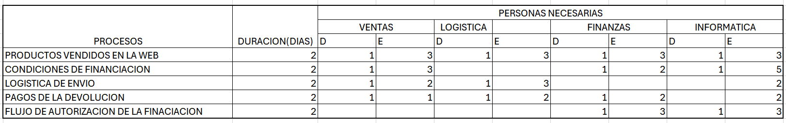
Planning

Slide 16
Planning
Procesos y sus predecesores:
Productos vendidos en la WEB
Condiciones Financiación
Flujo Autorización Financiación
Logística Envío
Pagos de la Devolución

Slide 17
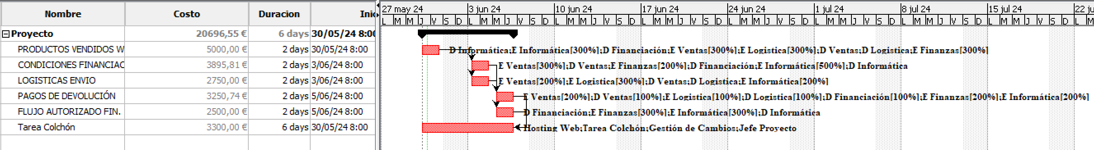
Planning

Slide 18
Costes
Nude Project

Slide 19
Costes
Costes a tener en cuenta:
Coste de alojamiento de la página web en un servidor Cloud
Coste de la tarea colchón como margen económico (un 10% del coste inicial)
Coste de la gestión de cambios (Aproximadamente un 5%)

Slide 20
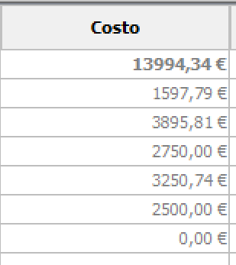
Costes
Coste inicial: 13994.34€
Coste tarea colchón: 1400€
Coste gestión Cambios: 700€
Lo añadiremos todo a la tarea colchón

Slide 21
Costes
Elemento | AWS (EUR)
Instancias de Computación | €132.48
Almacenamiento (100 GB) | €11.04
Ancho de Banda (12,000 GB) | €99.36
Base de Datos | €55.20
Total Mensual | €248.40
Hosting Cloud para la web:
Suponemos 15.000 visitas diarias y 100.000 como pico máximo (Black Friday)
Se debe asegurar la máxima disponibilidad
Calcularemos el coste MENSUAL

Slide 22
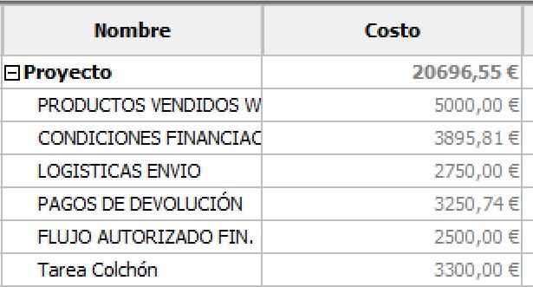
Costes

